Slide 1
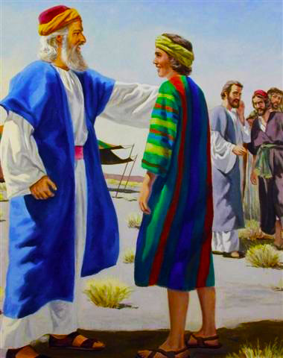
Lección 11
11 de junio 2022
JOSÉ, EXPERTO EN SUEÑOS
TEXTO CLAVE: Génesis 37:19
Escuela Sabática – 2° Trimestre de 2022

Slide 2

I. OBJETIVO: ¿Qué aprendizaje debo lograr?
Aprender a ser un discípulo que siempre invoca la presencia de Dios y permanece fiel.
APRENDIZAJE POR NIVELES:
SABER entender sobre como Dios dirige a sus siervos.
SENTIR el deseo ser fiel en toda circunstancia.
HACER la decisión de ser fiel a Dios en toda circunstancia.

Slide 3
EL MÉTODO, O ESTRATEGIA M.: ¿Cómo enseñar?
¿Qué camino seguir con el alumno?
1° MOTIVA: ¿Qué debo SER?
Motivar el logro de una capacidad, un aprendizaje, que puede ser los rasgos del carácter de Cristo Jesús.
2° EXPLORA: ¿Qué debo SABER?
Buscar información, procesarlo, comprender, sintetizar y generalizar, o encontrar principios.
3° APLICA: ¿Qué debo SENTIR?
Sentir el deseo de aplicar los conocimientos descubiertos en la vida.
4° CREA: ¿Qué debo HACER?.
Tomar la decisión de crear oportunidades para vivir lo aprendido y compartirlas.

Slide 4
LA ESTRATEGIA METODOLÓGICA.
¿Qué estrategia nos da Dios para el aprendizaje?
La escuela sabática, cuando es bien dirigida, es uno de los grandes instrumentos de Dios para traer almas al conocimiento de la verdad. No es el mejor plan que solo los maestros hablen. Ellos deberían inducir a los miembros de la clase a decir los que saben. Y entonces el maestro, con pocas palabras y breves observaciones o ilustraciones debería imprimir la lección en sus mentes. (Consejos sobre la Obra de la Escuela Sabática, 128)
.

Slide 5

II. MOTIVAR: ¿Cómo despertar interés para aprender?
Con preguntas motivadoras, presentando necesidades y casos de la vida:
¿Por qué lo odiaron tanto los hermanos de José?
¿Cuál fue el secreto de José para mantenerse fiel a Dios?
¿Por qué interpreta los sueños revelados a prisioneros y a Faraón José?

Slide 6
III. EXPLORA: 1. ¿Por qué lo odiaron tanto los hermanos de José? Génesis 37:1- 36
Por la relación especial que tenía su padre con José, por ser un hijo de la vejez, por ese amor que tenía hacia él se lo hizo una ropa de príncipe. La Escritura dice: “Al ver sus hermanos que su padre lo amaba más que a todos ellos, no lo querían y no podían hablarle pacíficamente.” (Gén. 37:4)
La otra razón es por ser soñador. “Lo aborrecieron aún más a causa de su sueño y de sus palabras. (Vr. 8)
“Cuando José compartían sus sueños, sugiriendo que Dios lo pondría en una posición más elevada y que ellos, sus hermanos se inclinarían ante él, lo odiaban aún más.” (GEB 116)

Slide 7
2. ¿Cuál fue el secreto de José para mantenerse fiel a Dios? Génesis 39:1- 23
Su decisión de ser leal a Dios y a sus prójimos en toda circunstancia, sintiendo la presencia de Dios y confiando en sus promesas.
La educación en su niñez. “Cuando se produjo la crisis de su vida, durante el viaje terrible que hizo desde el hogar de su niñez, situado en Canaán, hasta la esclavitud que lo esperaba en Egipto, al contemplar por última vez las colinas que ocultaban las tiendas de su parentela, José recordó al Dios de su padre. Recordó las lecciones aprendidas en su niñez y su alma se conmovió cuando hizo la resolución de ser fiel y conducirse siempre como un súbdito del rey del cielo.”(Ed 51, 52)

Slide 8
3. ¿Por qué interpreta los sueños revelados a prisioneros y a Faraón José? Génesis 40:1- 41:36
José dijo a Faraón: “No está en mí, Dios será el que dé respuesta propicia a Faraón.” (Gén. 41:16) Esta respuesta nos hace entender, el porqué interpretaba los sueños José, no era por la capacidad innata de él, sino que Dios le revelaba las interpretaciones de los sueños.
“Aunque José es quien interpretó el sueño de Faraón, José se asegura de que, Faraón sepa que fue Dios, Elohim, quien le mostró al rey las cosas que el Señor iba a hacer.... Cuando decidió nombrar a alguien le dijo a José, por tu palabra se gobernará todo mi pueblo.” (Gén. 41:39, 40)

Slide 9

IV. APLICA:
¿Qué debo sentir al recibir estos conocimientos?
El deseo de ser fiel a Dios y comunicar las profecías reveladas por Dios a todos los seres humanos.
¿Deseas ser fiel a Dios en toda circunstancia?
¿Cuál es tu decisión?
V. CREA: ¿Qué haré para compartir esta lección la próxima semana? Crear oportunidades para compartir la experiencia del patriarca y profeta José. Amén

Slide 10


Créditos
DISEÑO ORIGINAL
Lic. Alejandrino Halire Ccahuana
http://decalogo-janohalire.blogspot.com/p/escuela-sabatica.html
Distribución
Recursos Escuela Sabática ©
Para recibir las próximas lecciones inscríbase enviando un mail a:
www.recursos-biblicos.com
Asunto: Lecciones en Powerpoint
RECURSOS ADVENTISTAS
Recursos gratuitos
http://decalogo-janohalire.blogspot.com/
https://www.slideshare.net/ahalirecc
Recursos
Escuela Sabática

